Slide 1

신도시의 성공적인
병·의원 개원을 위한
입지 분석 서비스
IPAD 1팀 (곽동영, 권현준)

Slide 2
HISTORY
프로젝트 세부 정보 | 프로젝트 세부 정보 | 프로젝트 세부 정보 | 프로젝트 세부 정보
Ver. No | Ver. Data | Description of Charge | Revised By
Ver.0.1 | 2023-11-29 | 화면 설계서 초본 작성 | 곽동영, 권현준

Slide 3
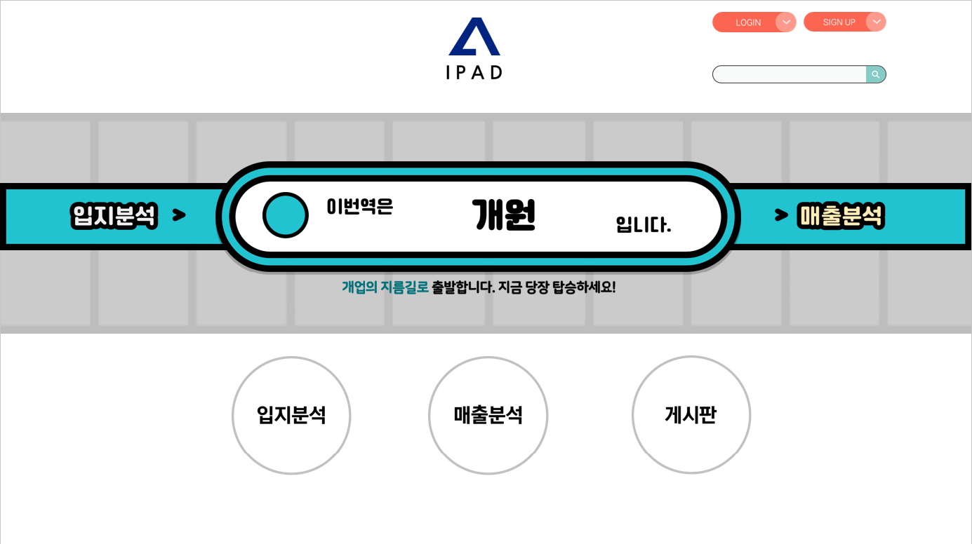
프로젝트명 | 신도시의 성공적인 병〮의원 개원을 위한 입지 분석 서비스 | 설명 | 웹 메인 페이지 | 페이지 | 1
화면 경로 | 메인 페이지
2
3
1
Description
1 | 메인 페이지 이동
2 | 로그인
3 | 회원가입
4 | 사이트 내 검색
5 | 입지 분석 페이지 이동
6 | 매출 분석 페이지 이동
7 | 입지 분석 페이지 이동
8 | 매출 분석 페이지 이동
9 | 게시판 이동
4
5
6
7
8
9

Slide 4




























































프로젝트명 | 신도시의 성공적인 병〮의원 개원을 위한 입지 분석 서비스 | 설명 | 웹 메인 페이지 | 페이지 | 2
화면 경로 | 메인 페이지
1
Description
1 | 메인 페이지 하단 이미지

Slide 5

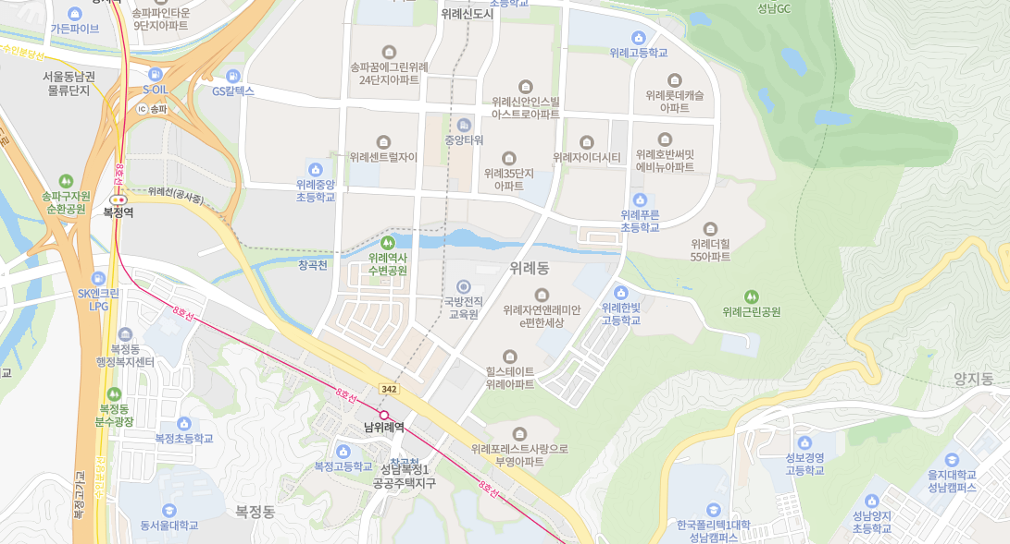
프로젝트명 | 신도시의 성공적인 병〮의원 개원을 위한 입지 분석 서비스 | 설명 | 지역, 진료과목 선택 후 결과에 따른 지역 표시 | 페이지 | 3
화면 경로 | 메인 페이지 > 매출분석
1
2
Description
1 | 지역 / 진료과목 선택
2 | 클릭 시 검색 결과 지도 영역에 표시
3 | 검색 결과에 따른 지도 표시
4 | 클릭 시 세대 수 지도 표시
5 | 클릭 시 유동 인구 지도 표시
6 | 클릭 시 차트 페이지 이동
3
4
5
6

Slide 6
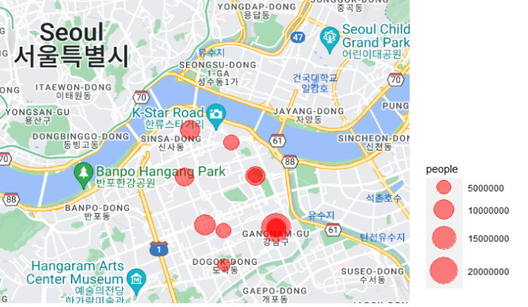
프로젝트명 | 신도시의 성공적인 병〮의원 개원을 위한 입지 분석 서비스 | 설명 | 세대 수 / 유동인구 클릭 결과에 따른 데이터 표시 | 페이지 | 4
화면 경로 | 메인 페이지 > 매출분석 > 세대 수 / 유동 인구
1
2
Description
1 | 지역 / 진료과목 선택
2 | 클릭 시 검색 결과 지도 영역에 표시
3 | 검색 결과에 따른 지도 표시
4 | 클릭 시 세대 수 지도 표시
5 | 클릭 시 유동 인구 지도 표시
6 | 클릭 시 차트 페이지 이동
3
4
5
6

Slide 7
프로젝트명 | 신도시의 성공적인 병〮의원 개원을 위한 입지 분석 서비스 | 설명 | 예상 환자수 계산과 근거 설명 | 페이지 | 5
화면 경로 | 메인 페이지 > 매출분석 > 환자 수 분석
1
환자 수 차트
Description
1 | 환자 수 계산에 필요한 데이터 시각화
2 | 환자 수 계산 방법 표시
3 | 환자 수 결론 표시
4 | 클릭 시 예상 매출 조회 페이지 이동
2
환자수 계산 방법
3
4
환자 수 결론

Slide 8

프로젝트명 | 신도시의 성공적인 병〮의원 개원을 위한 입지 분석 서비스 | 설명 | 지역, 진료과목 선택과 세부 사항 기입 후 사항에 따른 결론 표시 | 페이지 | 6
화면 경로 | 메인 페이지 > 매출분석 > 환자 수 분석 > 예상 매출 조회
1
2
Description
1 | 지역, 과목 선택(기본 : 매출 분석 초기 페이지 선택 사항), 예상 평수, 직원 수 기입
2 | 클릭 시 기입에 따른 결론 표시
3 | 보건업 종사자 임금 추이, 연령별 매출에 관한 차트 표시
3

Slide 9
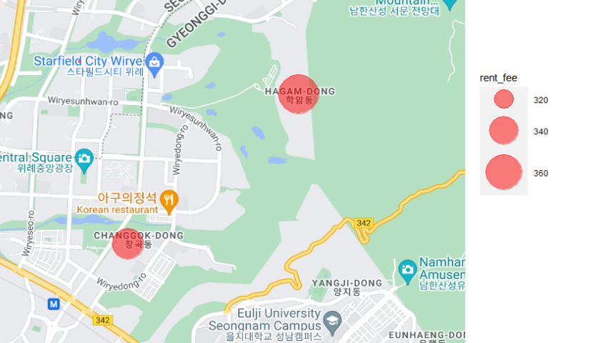
프로젝트명 | 신도시의 성공적인 병〮의원 개원을 위한 입지 분석 서비스 | 설명 | 지도 상에 구역별 임대료 표시 | 페이지 | 7
화면 경로 | 메인 페이지 > 매출분석 > 환자 수 분석 > 예상 매출 조회
1
Description
1 | 지역 구분에 따른 임대료 표시

Slide 10
프로젝트명 | 신도시의 성공적인 병〮의원 개원을 위한 입지 분석 서비스 | 설명 | 예상 매출 분석 계산 방법과 결론 표시 | 페이지 | 8
화면 경로 | 메인 페이지 > 매출분석 > 환자 수 분석 > 예상 매출 조회
1
계산 방법 설명
Description
1 | 계산 방법 설명 표시
2 | 결론 표시
2
결론

